Slide 1
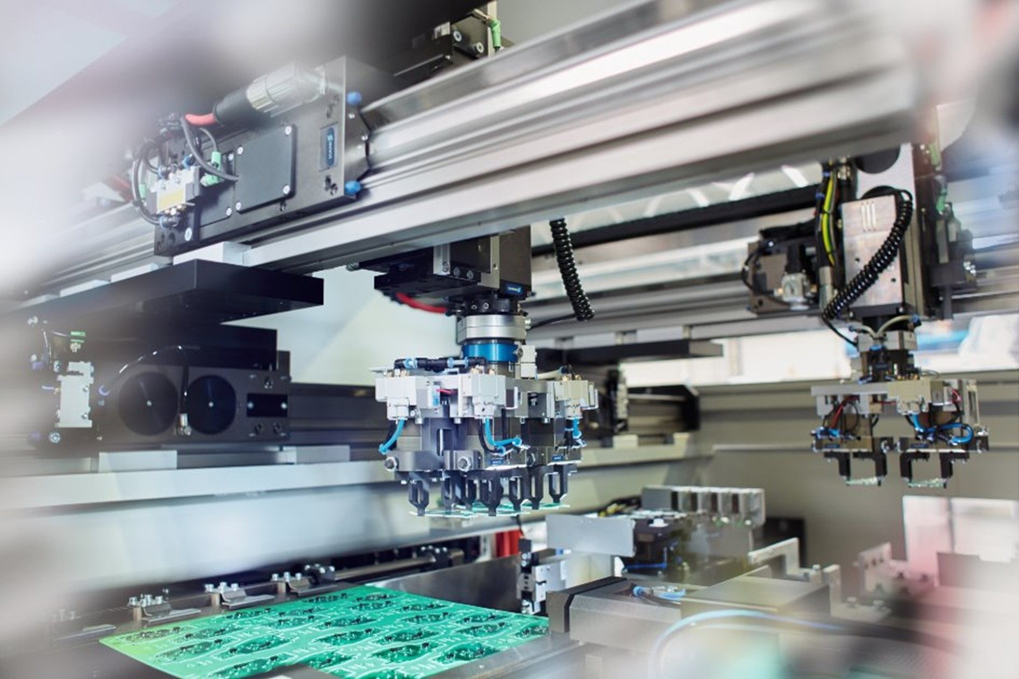

ELECTRONICS
From the wafer to the finished electronic product
SCHUNK – Your Partner with industry expertise

Slide 2
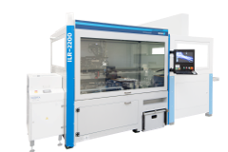
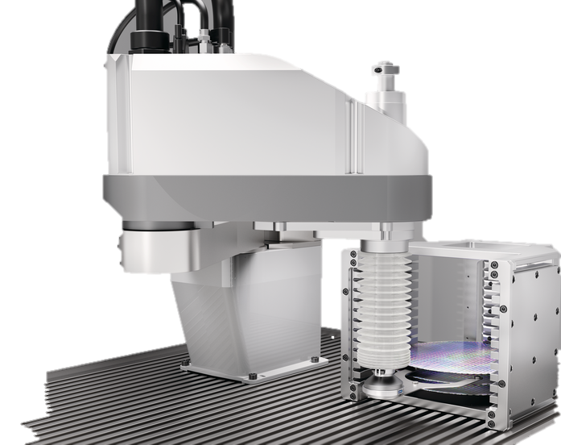
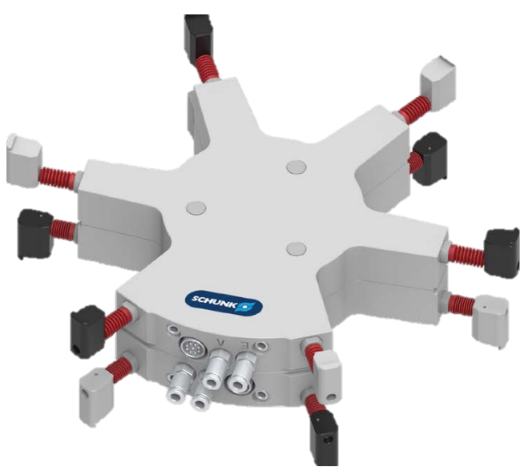
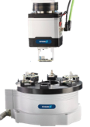
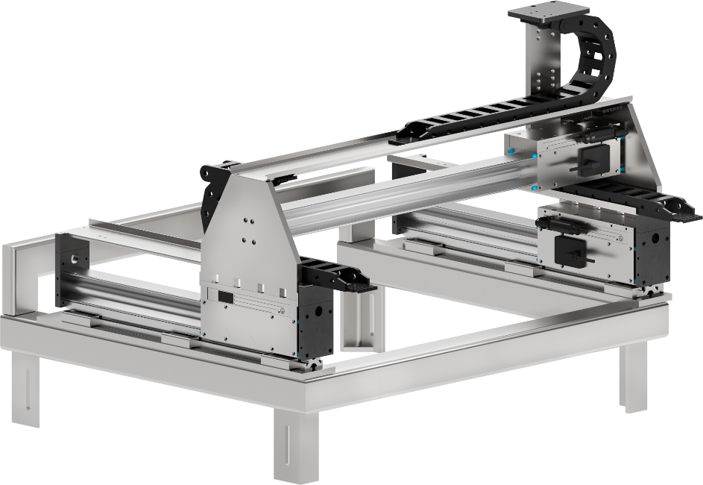
From the wafer to the finished electronic product
SCHUNK Electronics
Wafer
Semiconductor
Electronics manufacturing
Manufacturing of blanc wafers out of silicon
Manufacturing of chips
Manufacturing of electronics products and systems
Wafer manufacturing
Front-
end
Back-
end
PCB-Assembly
Depaneling
Final assembly
Wafer handling
Handling | Pick and place | Loading/Unloading
THT-Assembly
Screwing
Selective soldering
Press-Fit
Dispensing
Dispensing
Testing
Magazining / Packaging
Notes:
Höchste Qualitätsstandards und Präzision sind gefragt

Slide 3
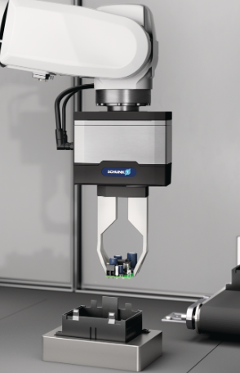
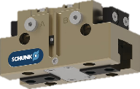
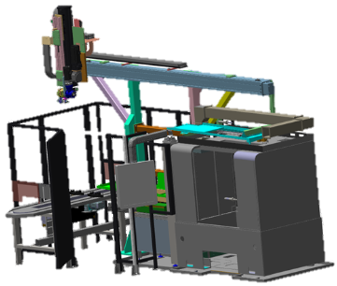
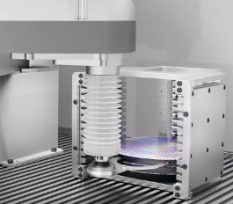

4 levels of partnership – SCHUNK offers more
SCHUNK Electronics
Level 1
Standard Components Product portfolio with over 13,000 components
SCHUNK Engineering
Customized Components Configurable products, Gantry systems and assemblies with defined interface to the customer's system
Level 2
Large Scale Projects Gantry systems and assemblies with defined interface to the customer's system, including steel construction, safety fence and control cabinet
Level 3
Machines Delivery of complete systems including control and software. Process responsibility of the system at SCHUNK
Level 4

Slide 4
Agile project management ensures the success of your project
SCHUNK Electronics
Mechanics / Electronics / Software
FEM simulation
Cycle time analysis
>30 specialists
5 product areas
Price indication and calculation in advance
Support in 34 INTECs
Repair / maintenance
Ad-hoc service in the event of system downtime
SALES ENGINEERING
DESIGN
AFTER-SALES SERVICE
> 160 PROFESSIONALS
PROJECT MANAGEMENT
PRODUCTION & ASSEMBLY
Central coordination
Industry-specific requirements
Time and cost planning
Highest quality standards
Cleanroom assembly
Production of small series
Worldwide supplier network

Slide 5
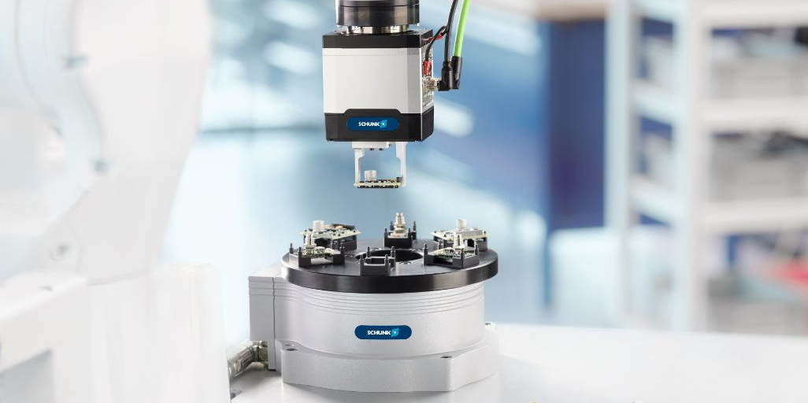
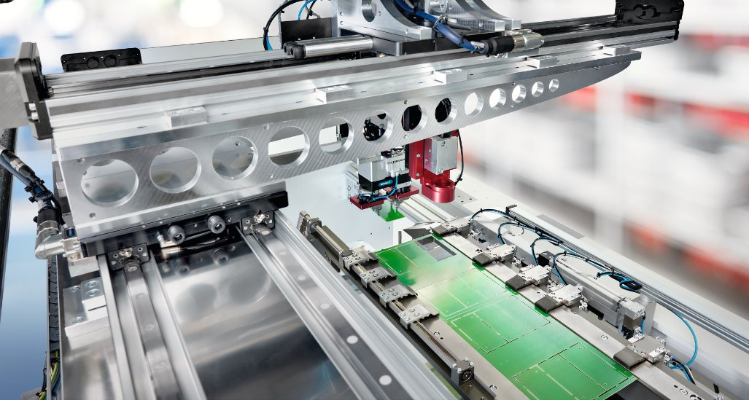
SCHUNK
Product Areas
SCHUNK Electronics
Tool clamping technology
Workpiece clamping technology
Gripping technology
Automation
Depaneling technology

Slide 6






MULTI-AXIS SYSTEMS
SCHUNK Electronics
Dispense | Glue | Conformal Coating | Pick and Place | Mark
High dynamics and accuracy
Acceleration up to100m/s²
Speed of 5m/s
Repeatability ±0,01mm
More time for your process!
Small Footprint
Use of the entire stroke range of the axle
Motor integrated in the carriage
Options
Structural steelwork
Energy chains
Complete assembly
Independent of the servo controller
Fast delivery
6

Slide 7
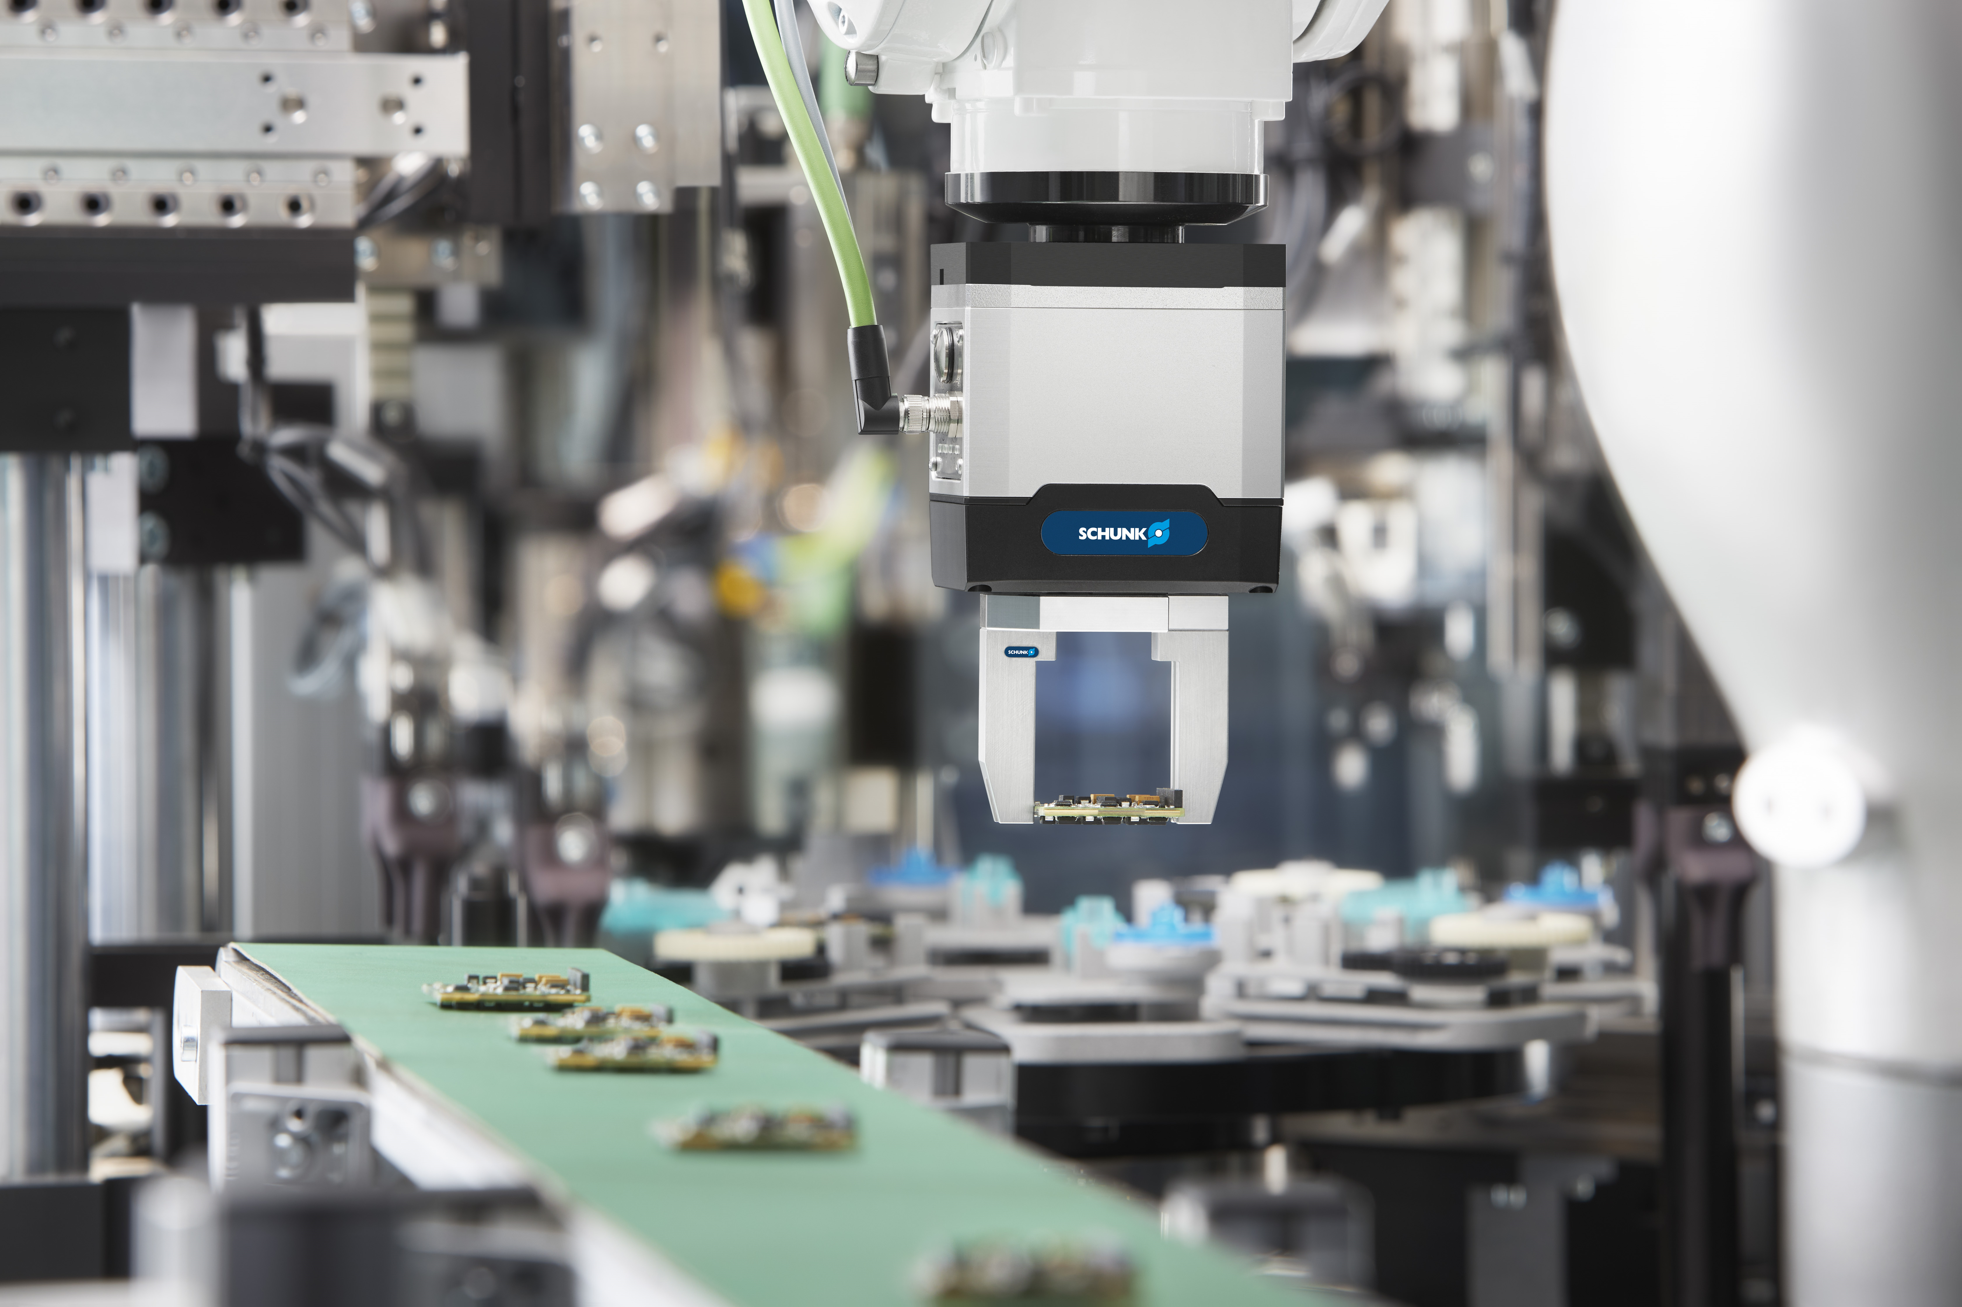
UNIVERSAL GRIPPER EGU/EGK
SCHUNK Electronics
Flexible in use
  Variety of parts (High-Mix-Low-Volume)
  Settings
  (Positioning, Stroke, Force, Modes)
      SoftGrip | Sensitive workpieces
Connectivity
  Added value through standardized interfaces
Process feedback
  Integrated query and analysis options for more process stability and reliability
Suitable for electronics manufacturing
  ESD cover available
  Cleanroom ISO Class 5 certified
  Sealed design
  Smooth-running profile rail guide

Slide 8
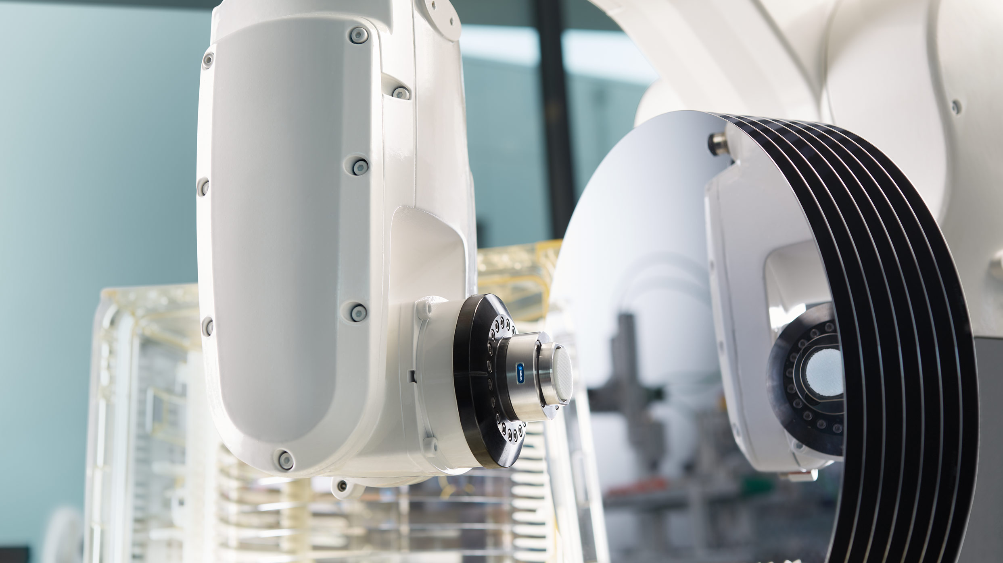
WAFER HANDLING
ELECTRONICS

Slide 9
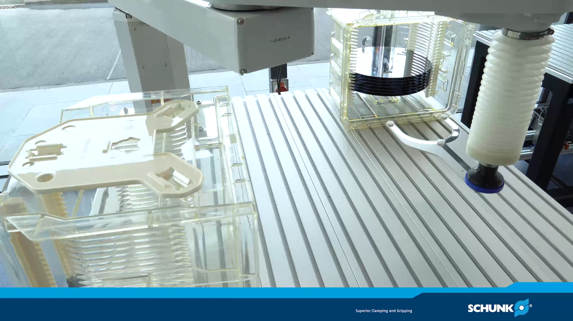

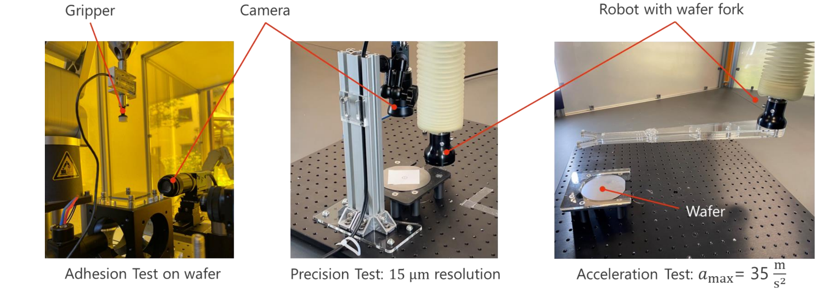
WAFER HANDLING
SCHUNK Electronics
Innovative gripping solution for loading and
Unloading FOUP's with ADHESO
Technology
Sustainability
Pick & Place without external energy
Residue-free gripping
due to silicone-free material
Customer-specific gripping units
available in different designs and validated for your application

Slide 10
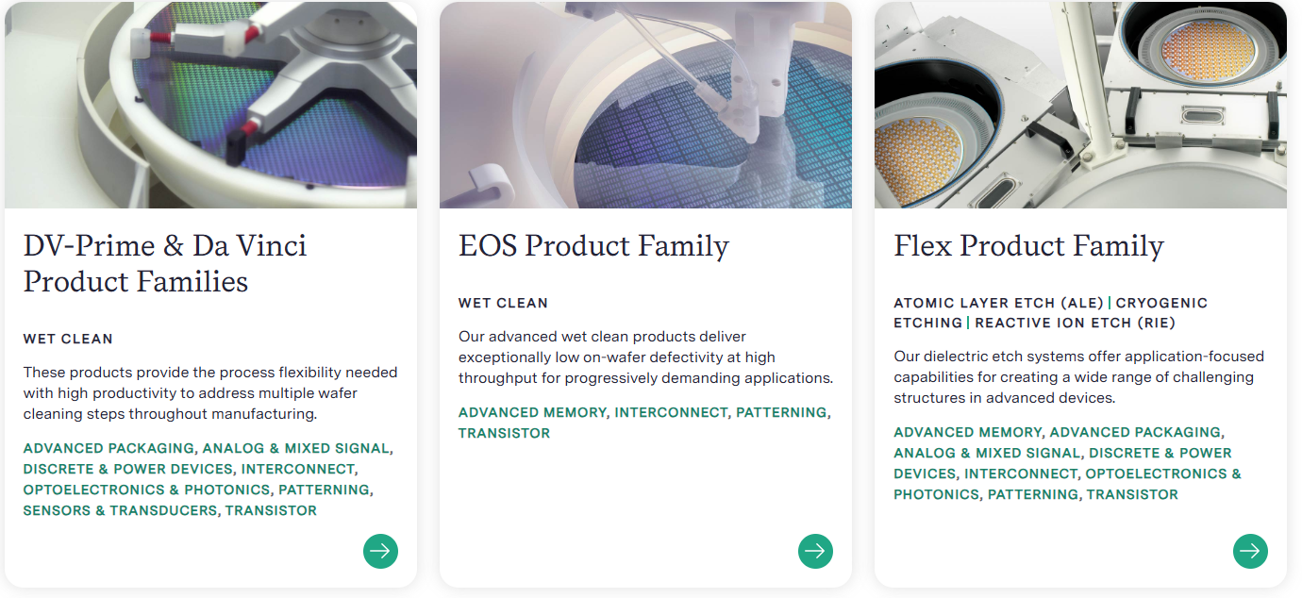
WAFER HANDLING
SCHUNK Electronics
Cooperation with market leader
lamresearch.com

Slide 11
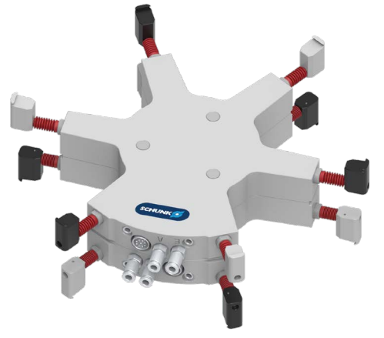
WAFER HANDLING
SCHUNK Electronics
CONFIDENTIAL
LOADING AND UNLOADING OF CLEANING STATION
YOUR BENEFITS:
CYCLE TIME REDUCTION
  DOUBLE GRIPPER FOR CLEAND AND DIRTY PIECE
HIGHEST RELIABILITY IN DIRTY ENVIRONMENT
  IP 67 CERTIFICATION
RESIDUE FREE
  SILICONE FREE MATERIAL
Notes:
Anwendung: Greifen von Wafern (Halbleiterindustrie) während dem Herstellungsprozess von Computerchips. Halbleiterindustrie
Ausführung:
Doppelgreifer zum Handling 8“/12“ Wafern, Roh/Fertigteil
Vakuumantrieb -0.6/-0.8 bar, einfachwirkend, Schließbewegung über Feder, Öffnen über Vakuum
Antrieb der Greiferfinger je Greiferseite erfolgt zwangsgeführt über eine Keilhakenverbindung eines zentralen Kolbens mit den sechs Grundbacken
Schwarze Greiferfinger elektrisch leitfähig (ESD) - Reinraumklasse 1
Hinweis: Sollten Sie eine geeignete Anwendung für diesen Sondergreifer haben, senden Sie diese bitte zur Prüfung an:

Slide 12
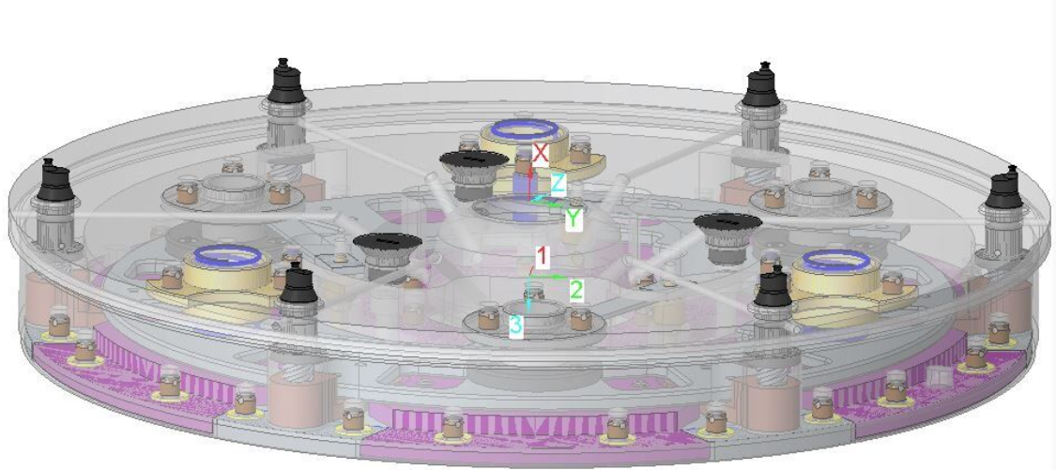
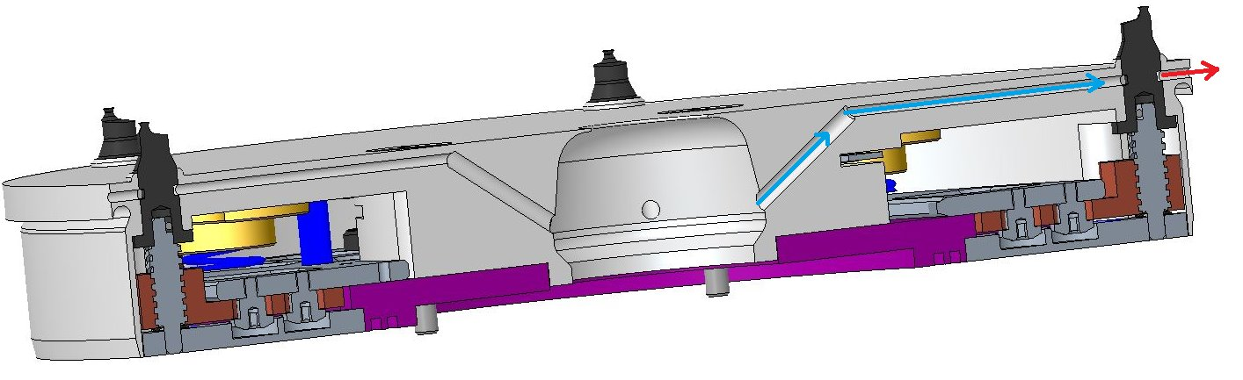
WAFER CLAMPING
SCHUNK Electronics
CONFIDENTIAL
WAFER CHUCK
PRESICIOUS CLAMPING OF THE WAFER FOR LASERMARKING
YOUR BENEFITS:
RELIABILITY
  OVER 80 YEARS EXPIRIENCE
GENTLE GRIPPING
  SPECIAL MATERIAL COMPOSITION IN WAFER CONTACT
DURABILITY
  LONG LIFECYCLE BECAUSE OF CUSTOMIZED DESIGN

Slide 13
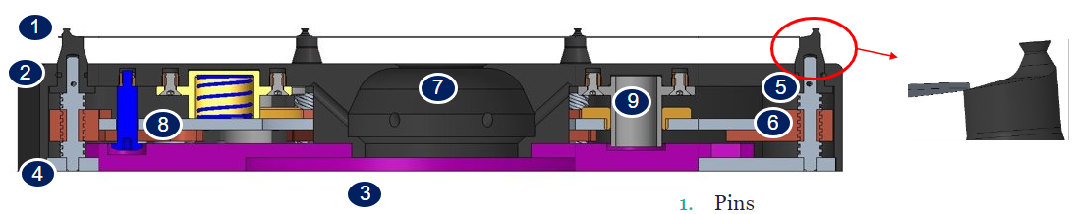
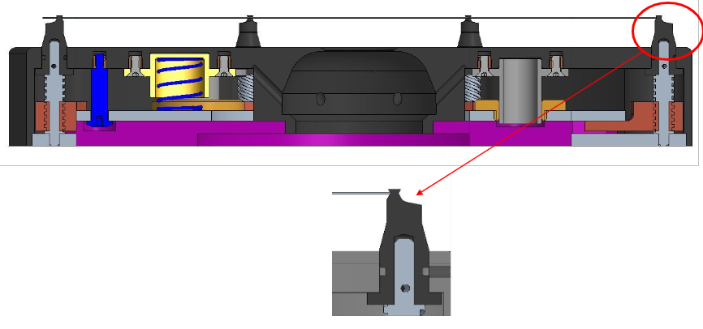
WAFER CLAMPING (FUNCTION)
SCHUNK Electronics
CONFIDENTIAL
Pins​
Drainage​
Drive
Spindle back Cover​
Spindle​
Spindle nut​
Housing​
Actuator​
Guidance
  The external pneumatic cylinder moves back to the starting position and thus the fingers twist 180° and grip the wafer.
  The angle of rotation of the fingers can still be adjusted in the design.
CONFIDENTIAL

Slide 14
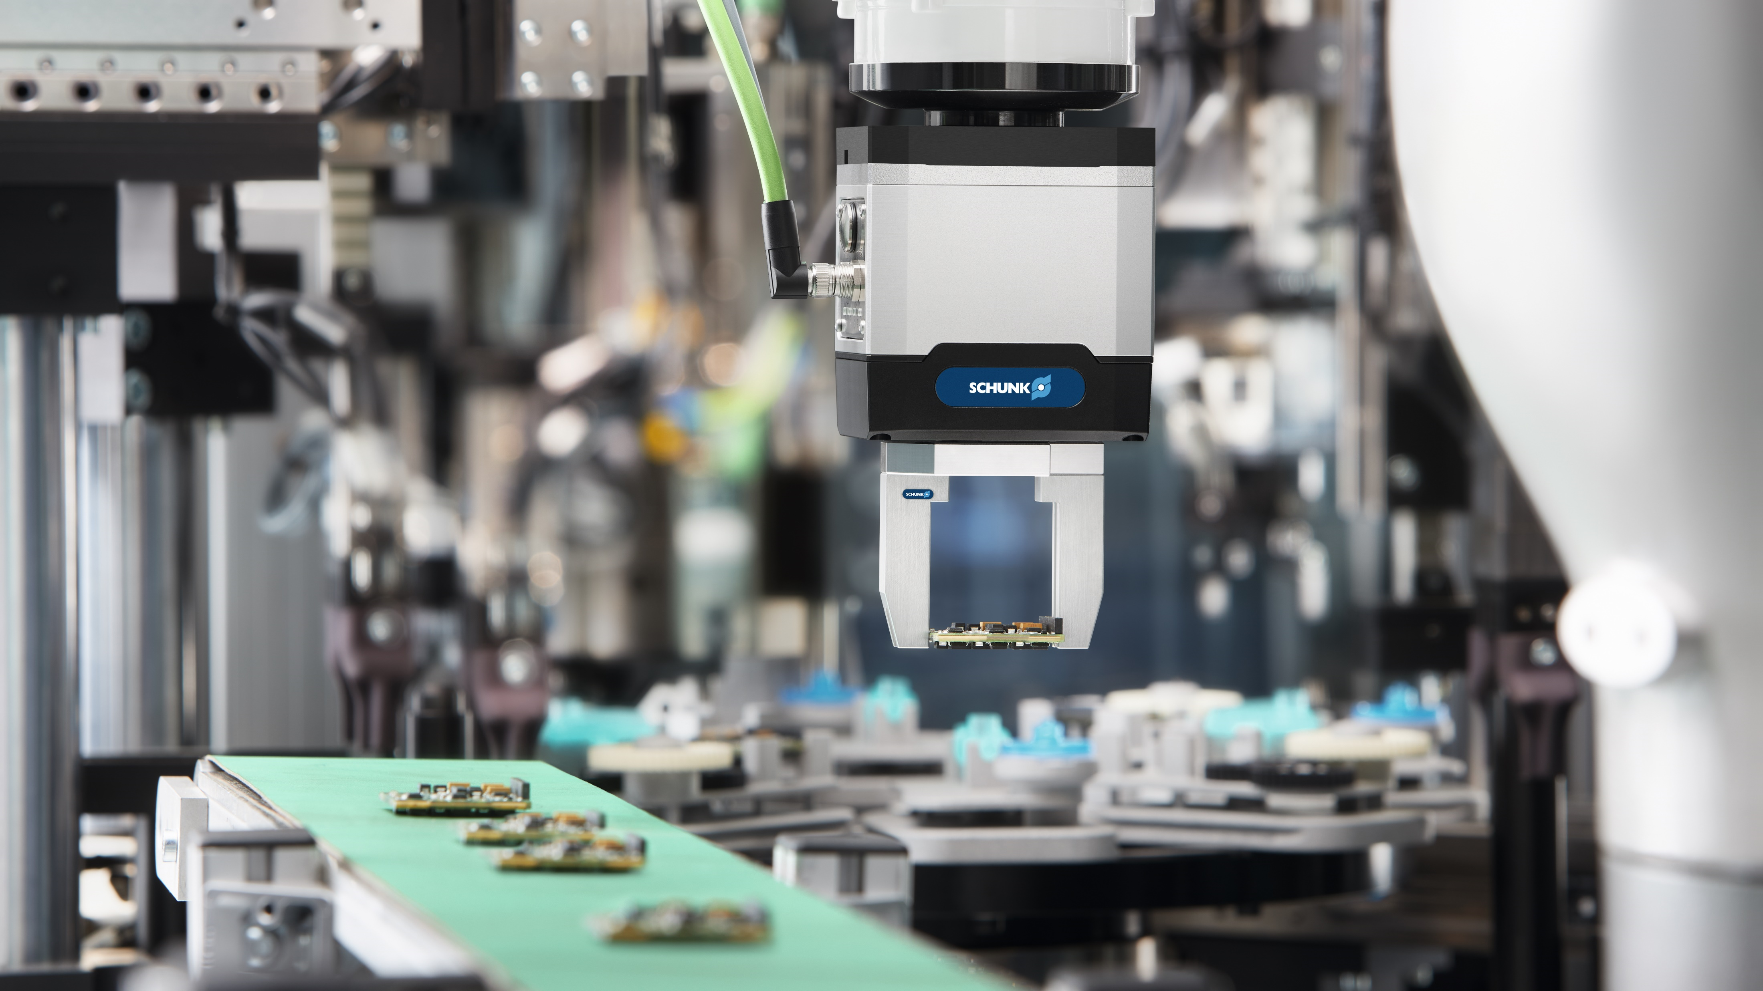
ELECTRONICS MANUFACTURING
ELECTRONICS

Slide 15
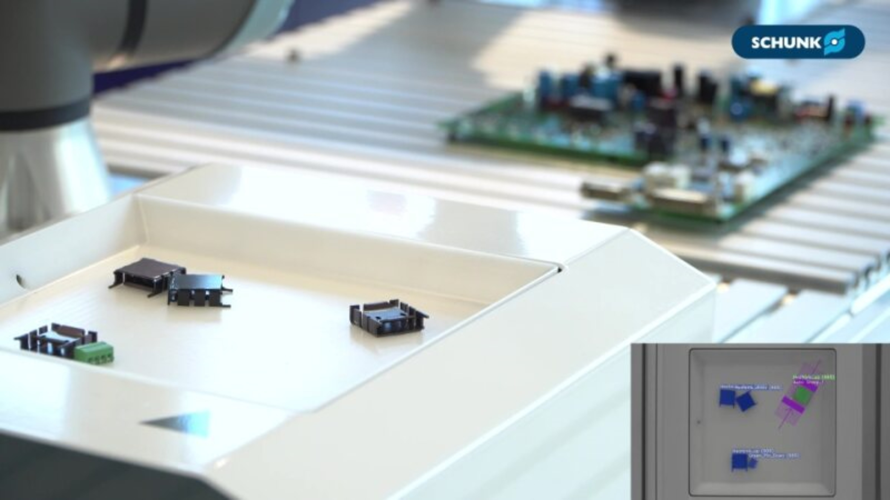

PCB ASSEMBLY
SCHUNK Electronics
THT ASSEMBLY
Special assembly machines
Sorting into blisters
Pick & place
SELECTIVE SOLDERING
Moving the blanks over the solder pot
Moving the Solder nozzles with axle system

Slide 16
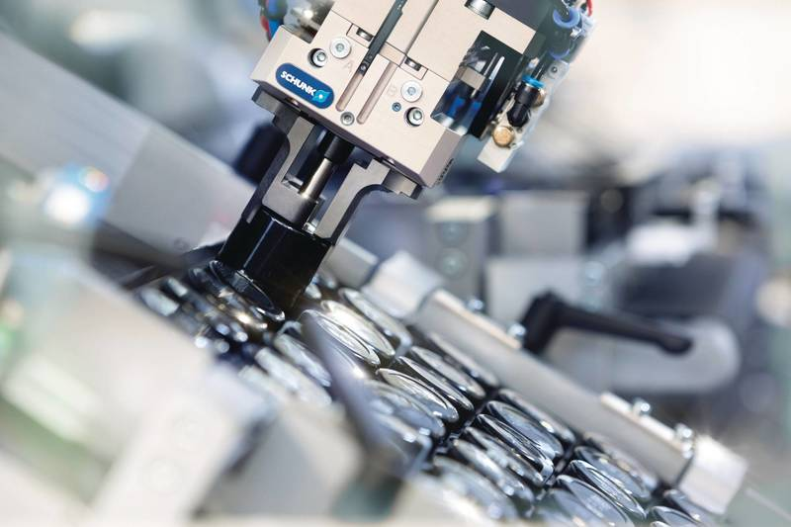
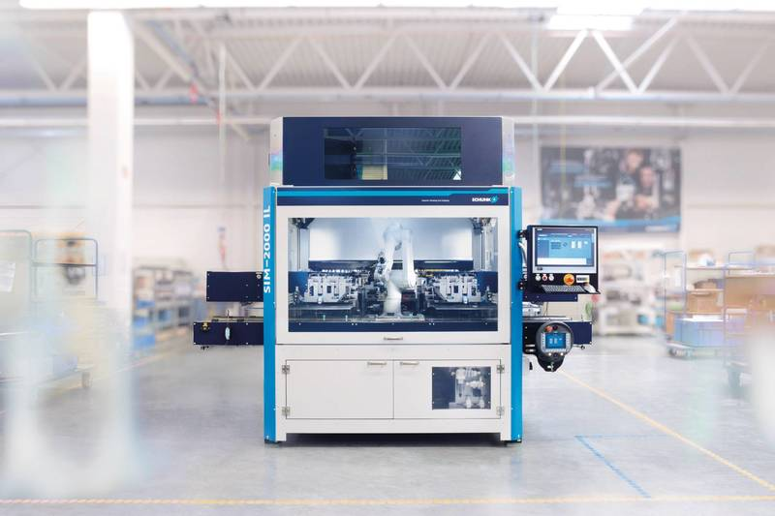
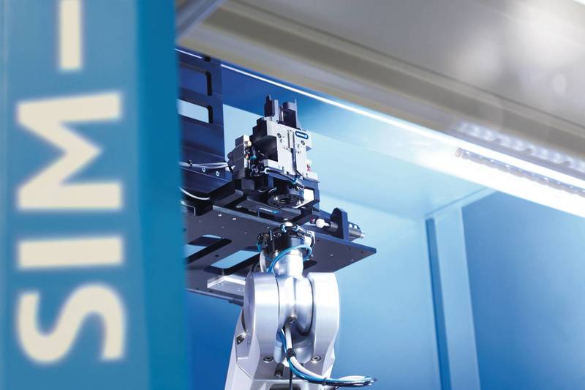
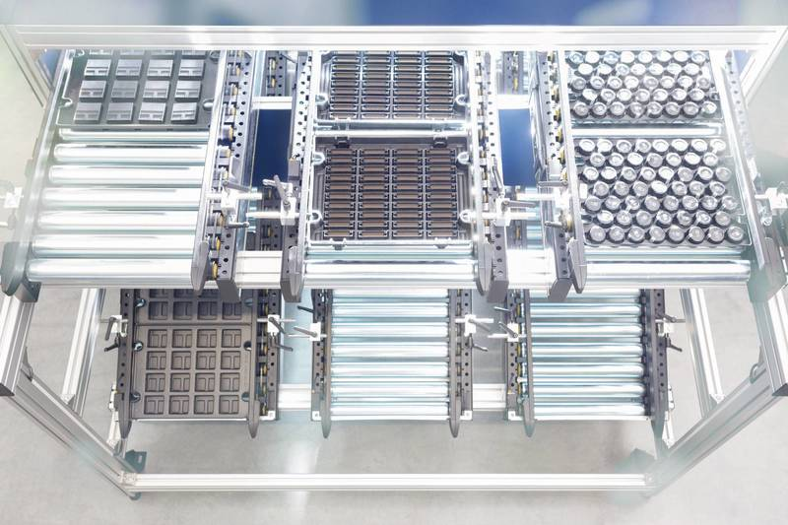
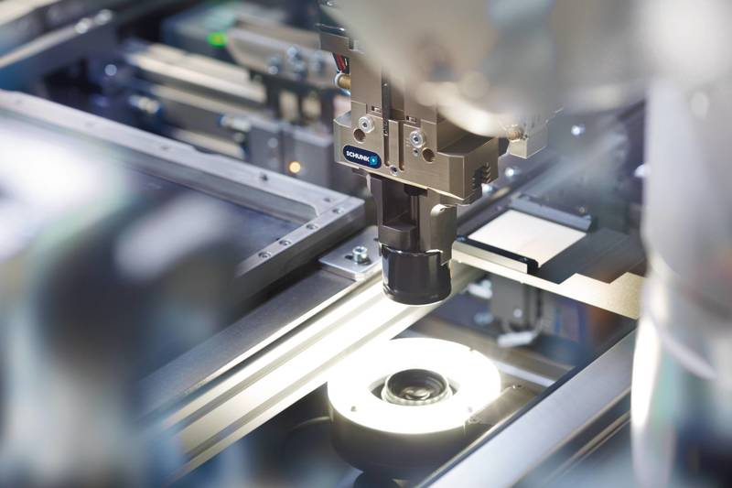
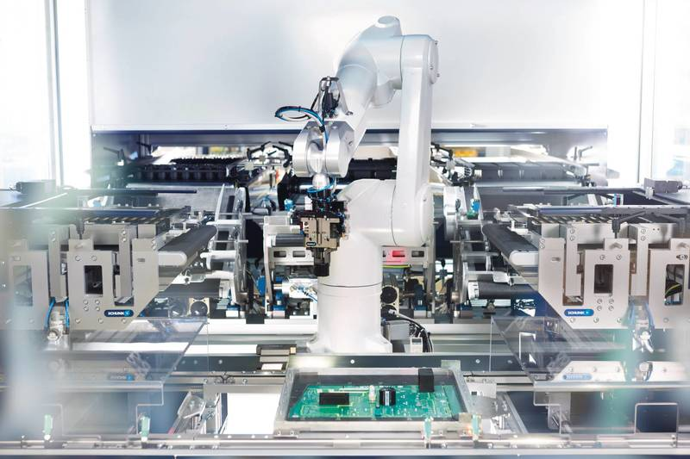
PCB ASSEMBLY
THT Assembly
SCHUNK Electronics

Slide 17
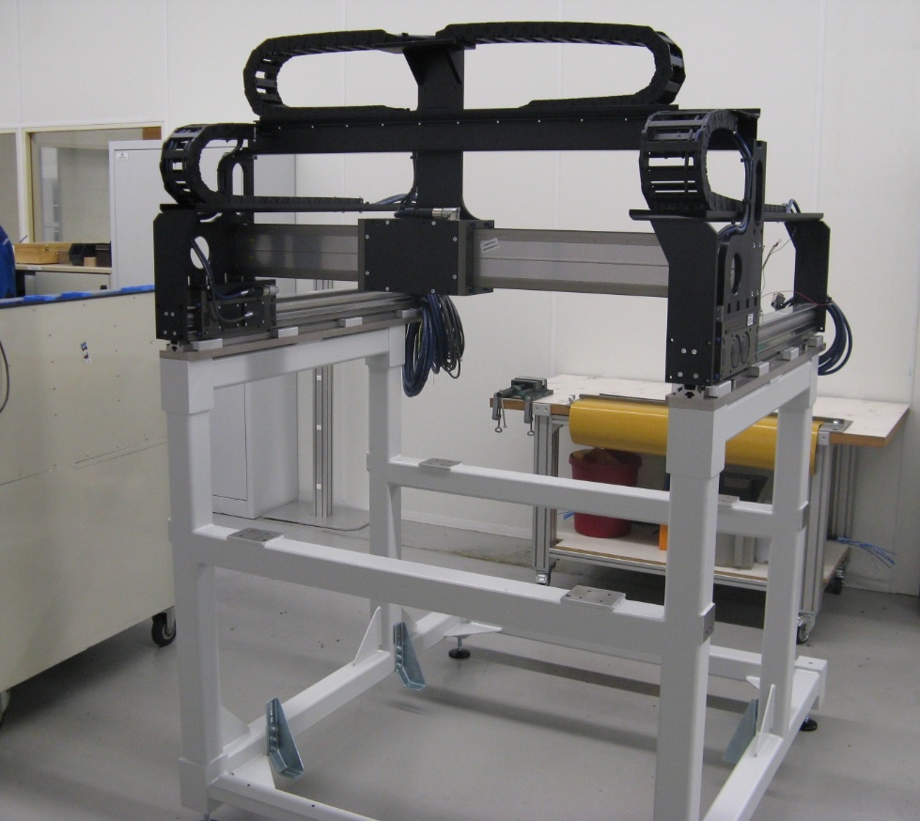
PCB ASSEMBLY
SCHUNK Electronics
PRESS-FIT TECHNOLOGY
Displacement force monitoring by linear axis
Force-torque sensors
DISPENSE
Jet-Printing (e.g. solder paste)
Sealing of the components with adhesive/protective varnish
TEST
Feeding in tests (AOI, FPT, ICT)
Flying-Probe
  Precise movement of the test needle to the test position
  Testing with defined force and path
Notes:
Übergang zu Spezialmaschinen.

Slide 18
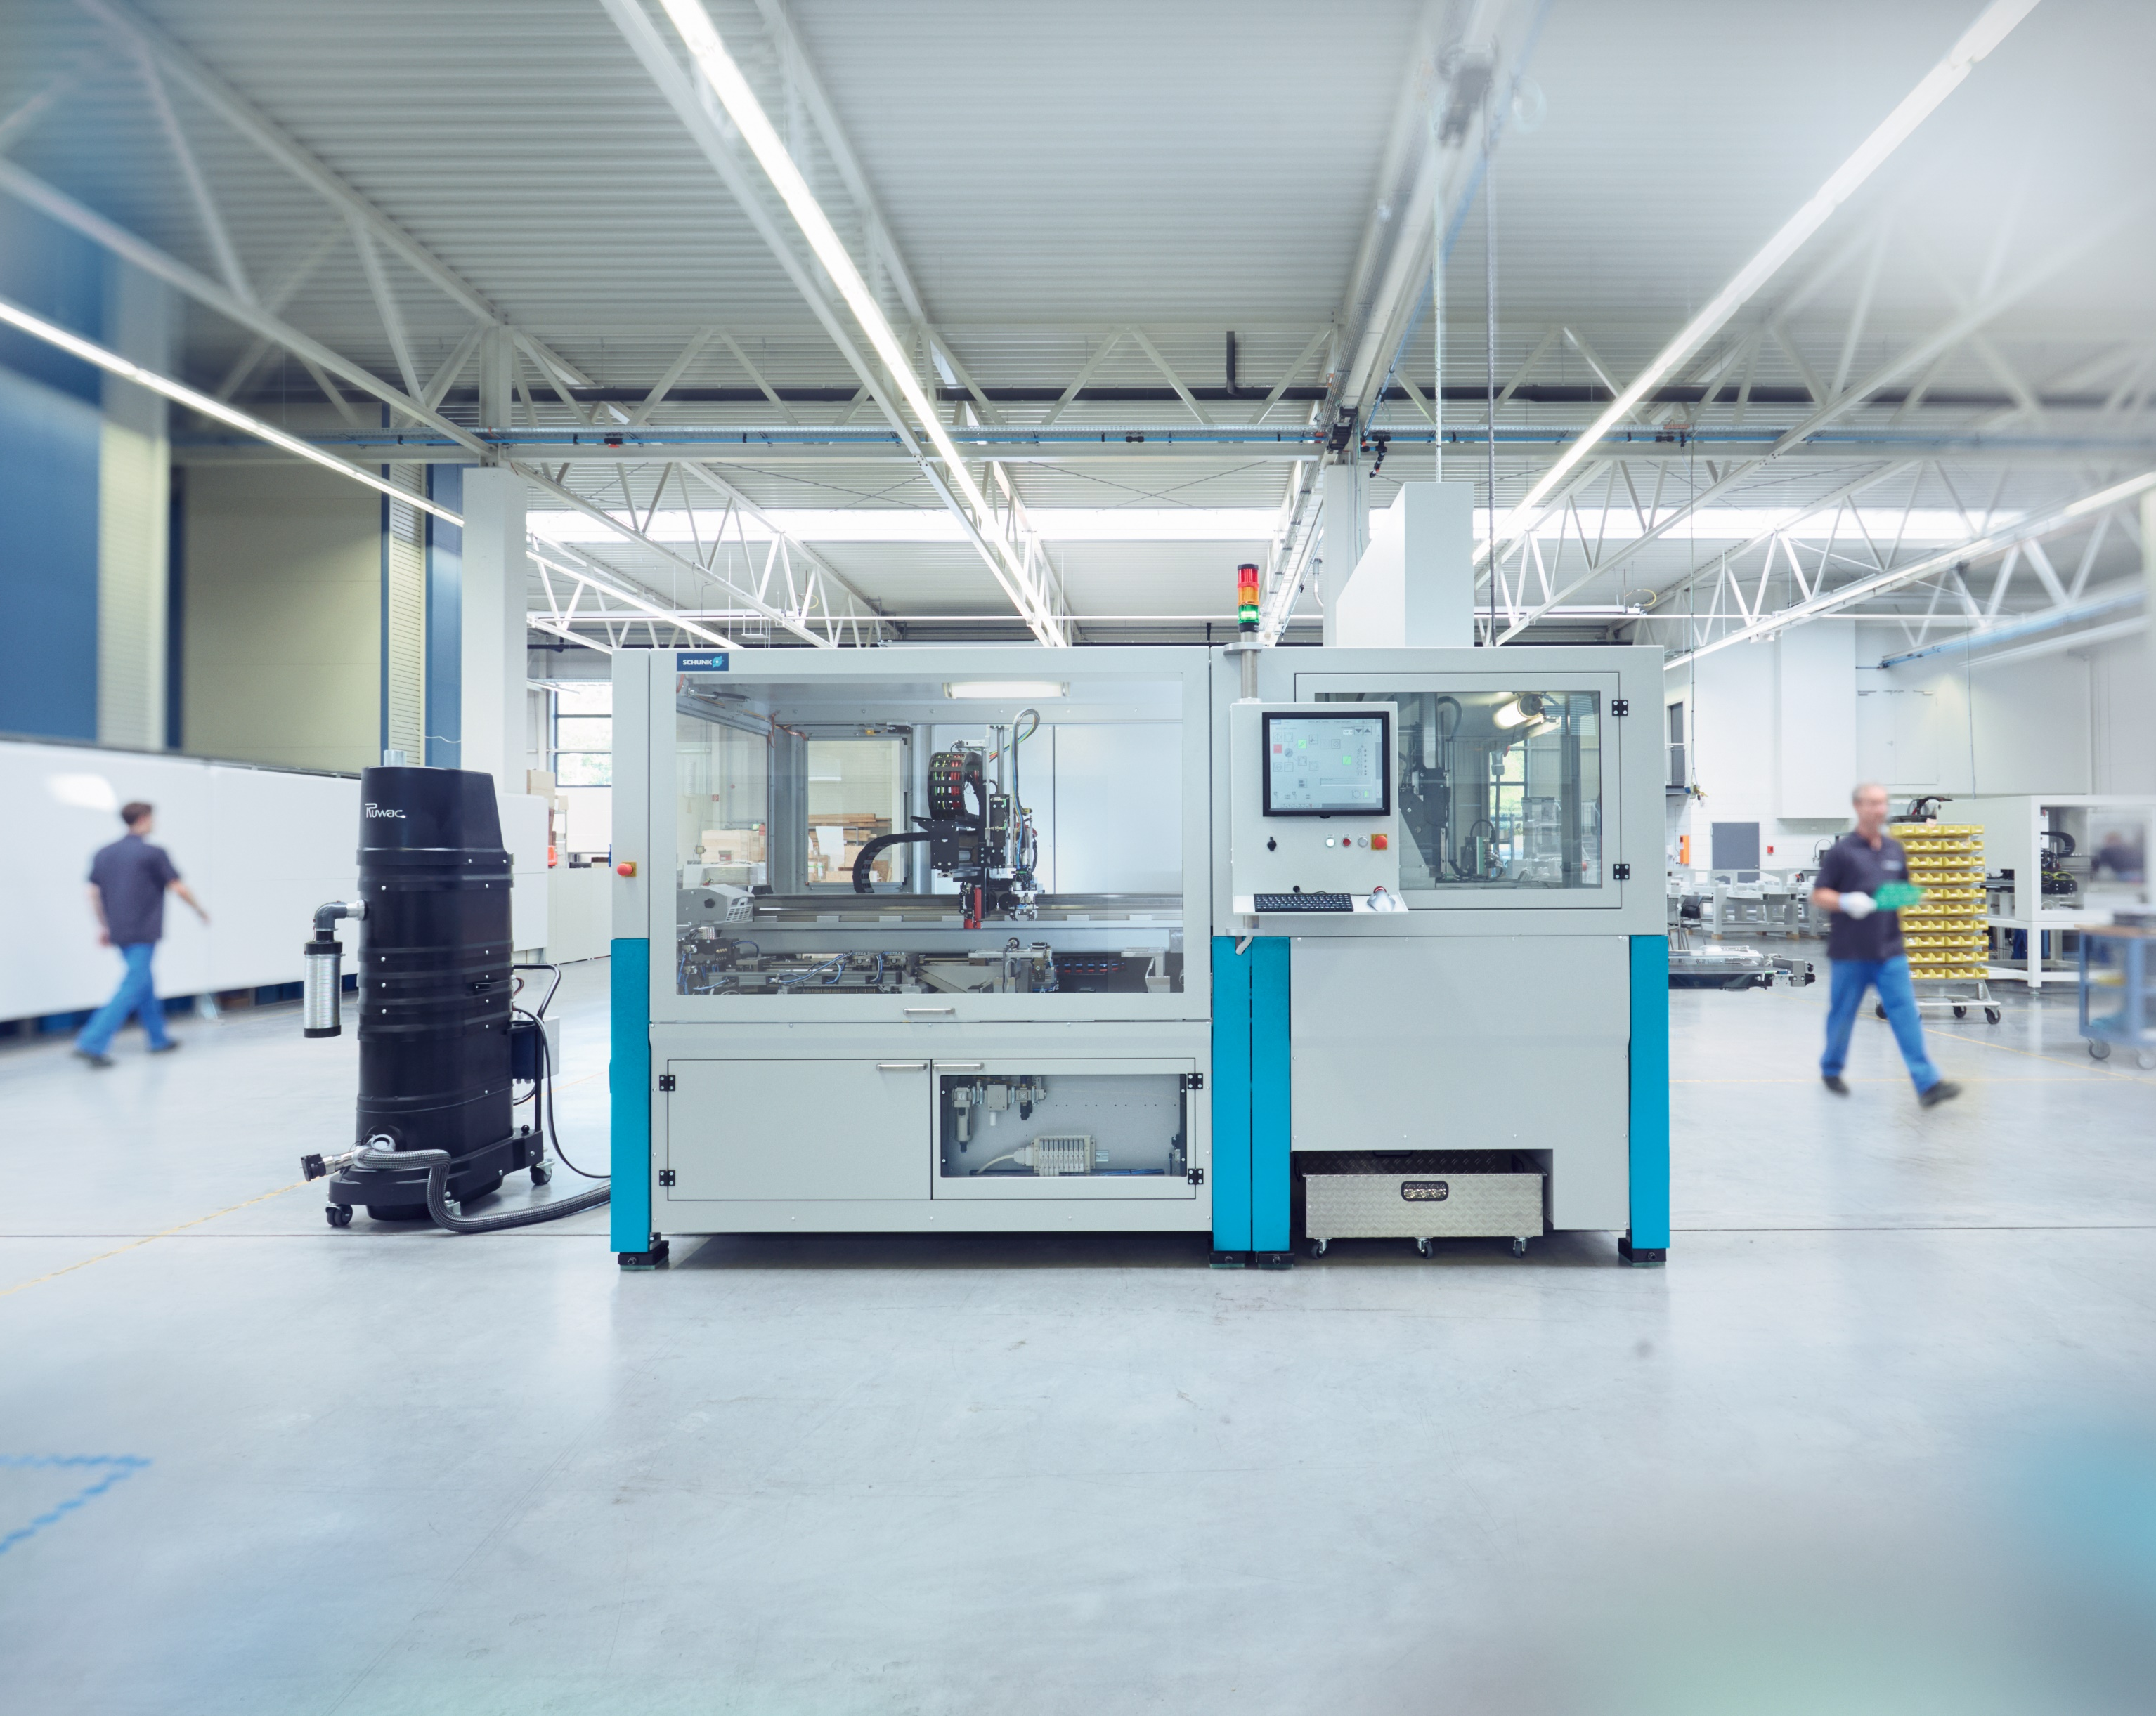
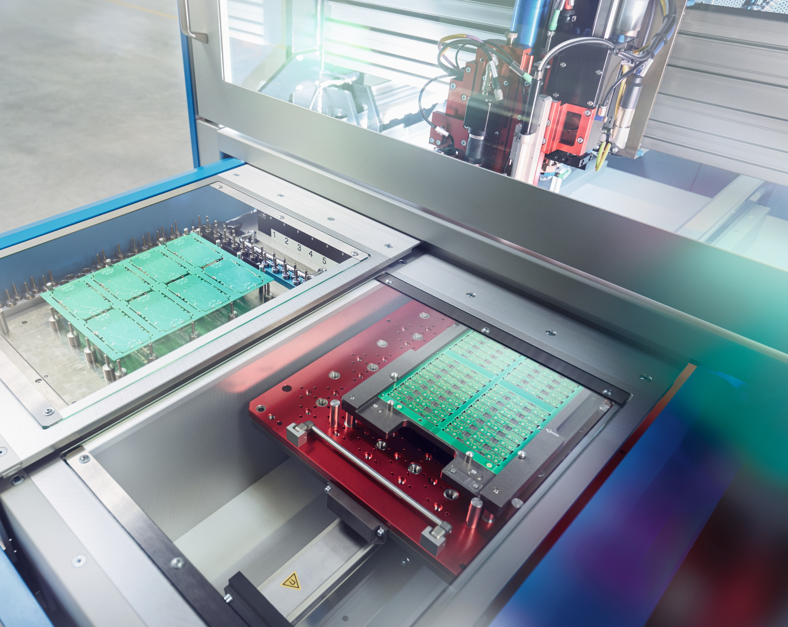
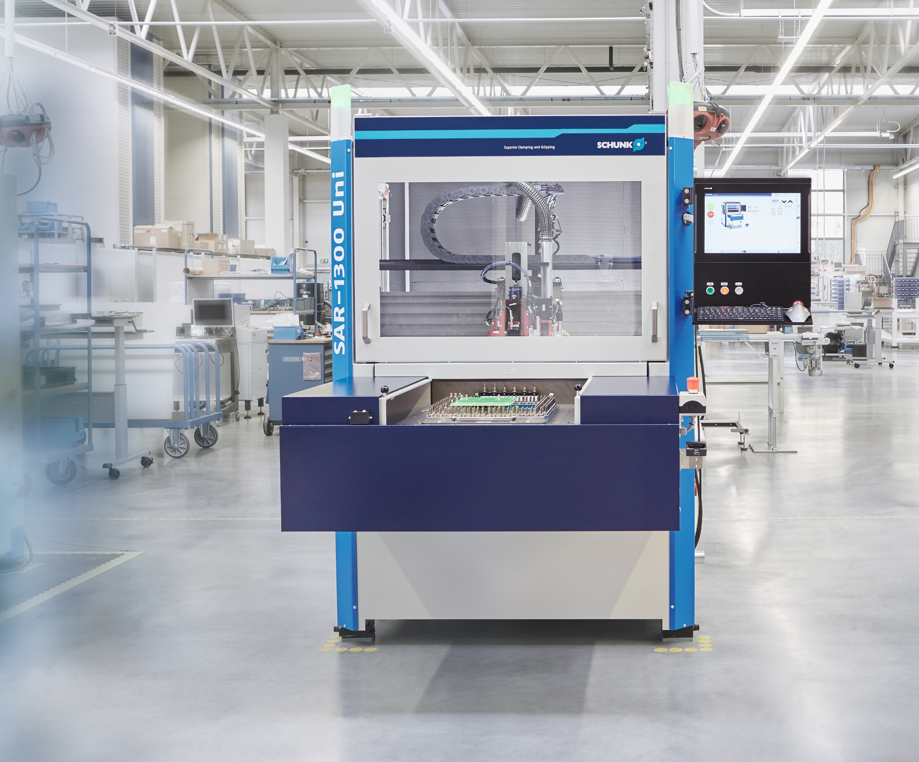
DEPANELING TECHNOLOGY
SCHUNK Electronics
Inline depaneling
machines and palletizers
Workpiece holder solutions
Stand-alone depaneling machines
Notes:
„Standard“-Maschinen | Palettiersysteme in Verbindung mit Komplettlinien
Generell SES als Standort hier mit einbringen?
Umgang mit Thema Maschinen/Automationszellen

Slide 19
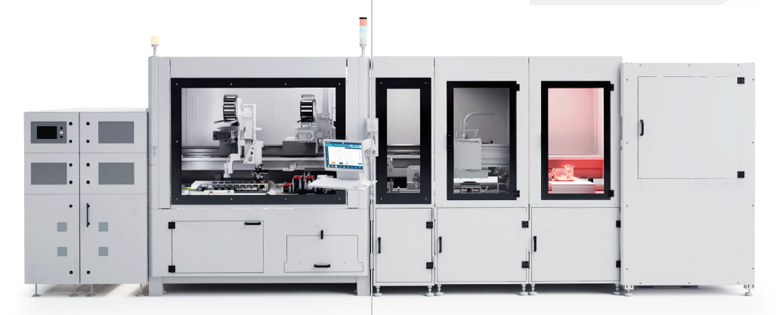
FULLY INTEGRATED END-OF-LINE SOLUTION
SCHUNK Electronics
Board handling systems
Process Modules
Magazine loading
PCB buffer
AOI
Cleaning
Flipping
Code-Scan-Station
PCB turning station
Dispensing
Hot caulking
Depaneling
PCB conveyor
Magazine unloading
ICT-Test
Laser Marking
Pin Insertion

Slide 20
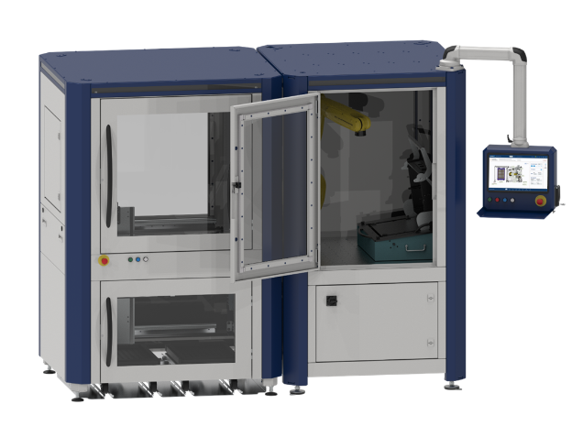
AUTOMATED TEST CELL
SCHUNK Electronics
Integration of your existing test fixtures to automate ICT/FCT testing
  In the cell (one/several)
  outside the cell, e.g. via 19" rack
Flexible grippers / Automated gripper changes for high-mix/low-volume
Various logistics modules for material feeding
  Palletizers for small load carriers
  PCB Magazines
  Connection to conveyor systems
Concept illustration – different expansion levels available

Slide 21
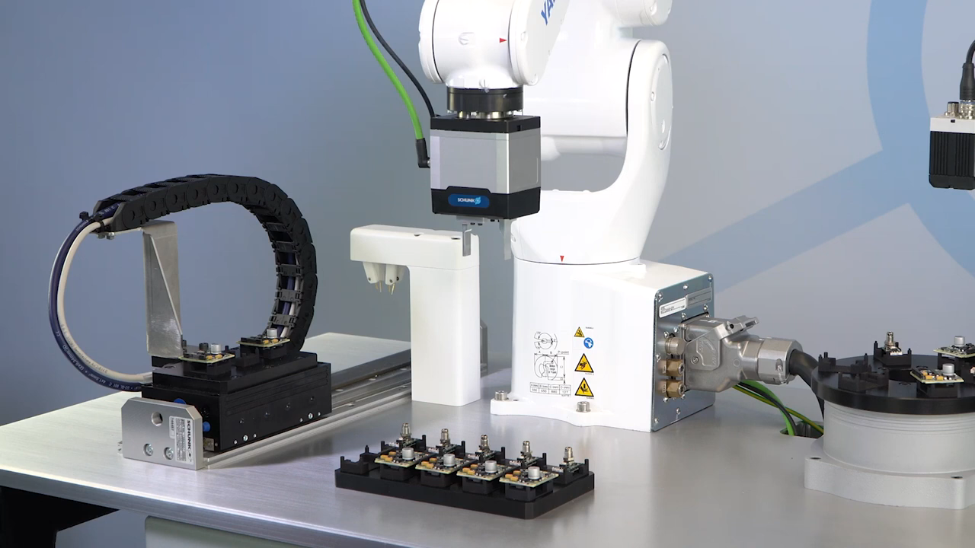
ELECTRONICS ASSEMBLY
SCHUNK Electronics
SMALL PARTS GRIPPER EGK
Genauigkeit und Feinfühligkeit are ideal for handling delicate and delicate workpieces
Large, freely programmable jaw stroke for handling different electronic formats
SoftGrip-Gripping mode avoids hazardous force pulses for the electronics
EGK in the ILR 2200 depaneling machine
EGK in the electronics manufacturing
Notes:
STRAMA für Siemens
LDL-Achse, PGN+80

Slide 22

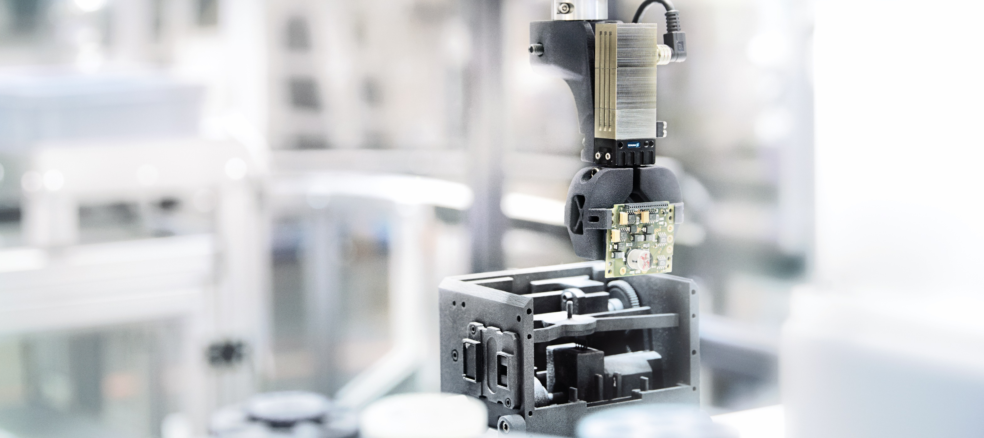
FINAL ASSEMBLY
SCHUNK Electronics
Loading and unloading of assembly and test cells
Putting electronics in housings
Setting plug connections
Screw
Dispense
Closing the housing
Magazine & Packaging
Notes:
STRAMA für Siemens
LDL-Achse, PGN+80

Slide 23
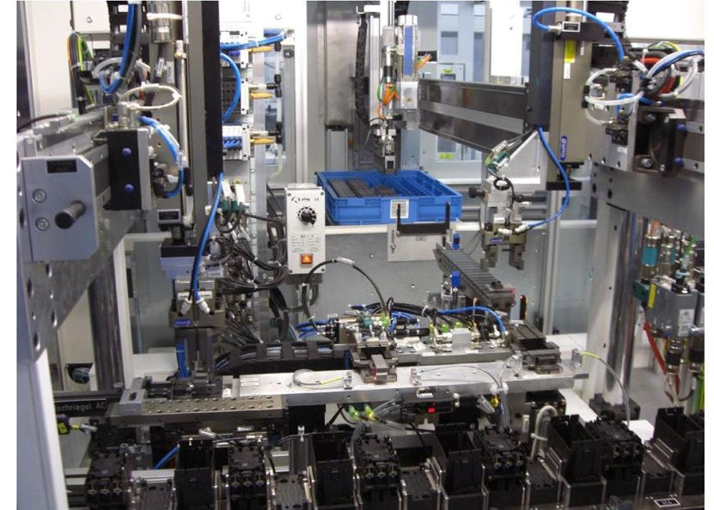
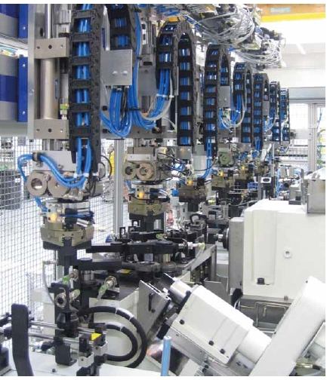
FINAL ASSEMBLY
SCHUNK Electronics
WORKPIECE TRANSFER
ASSEMBLY LINE
Notes:
STRAMA für Siemens
LDL-Achse, PGN+80

Slide 24
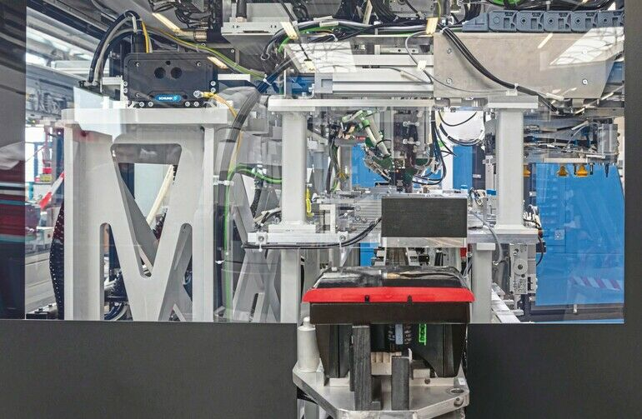
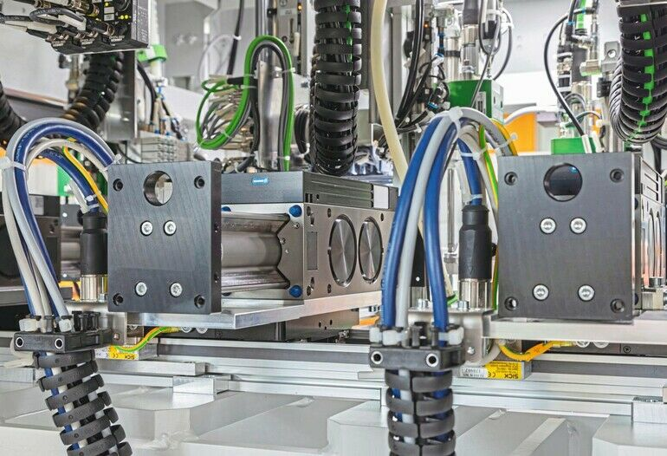
FINAL ASSEMBLY
SCHUNK Electronics
SCREW MOUNTING
Linear direct axis with five independently movable carriages
Compact design
Notes:
https://automationspraxis.industrie.de/handling/kompakte-lineardirektachse-fuer-die-schraubmontage/#slider-intro-4
Baumann Automation
Eine 1,81 Meter lange Lineardirektachse SLD auf einem Stahlträger erstreckt sich horizontal über die komplette Zellenbreite von Stirnseite zu Stirnseite. Auf dieser Achse verfahren fünf hochpräzise geführte Schlitten, die sich applikationsspezifisch gesteuert unabhängig voneinander bewegen können. Auf jedem Schlitten dieser x-Achse ist jeweils ein Universal-Linearmodul LDN von Schunk verbaut – eine Linearachse mit X-Profil, Lineardirektmotor und Rollenführung. An jedem dieser LDN-Module, die in y-Richtung verfahren, ist als Endeffektor eine Schraubspindel angebracht, die in z-Richtung die Schraubprozesse ausführt.

Slide 25
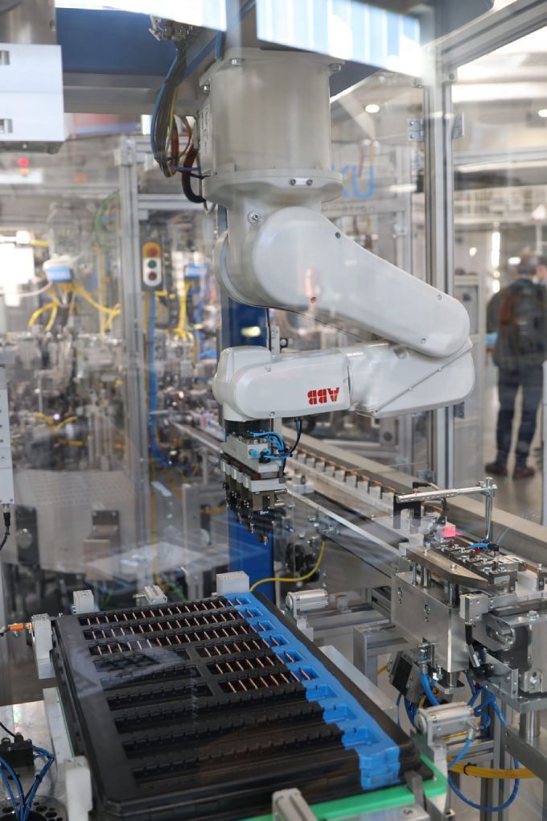
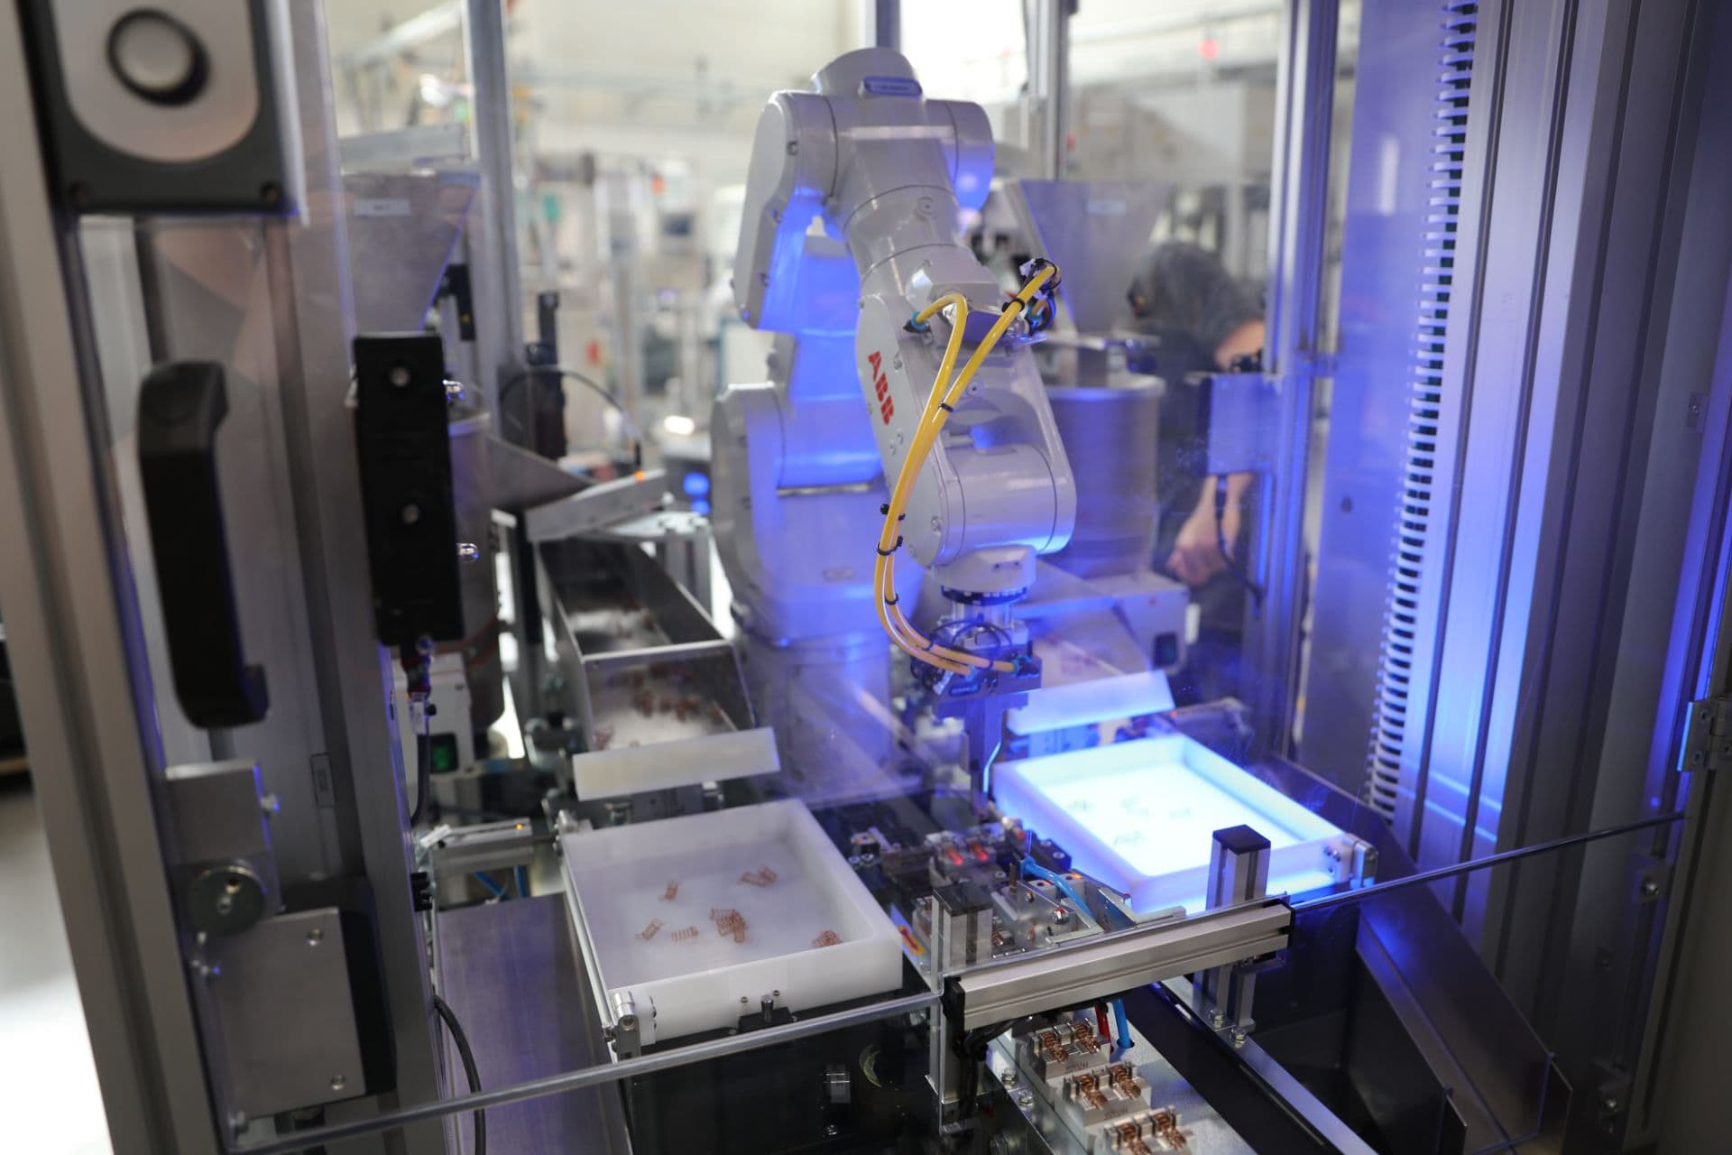
FINAL ASSEMBLY
SCHUNK Electronics
MOUNTING MOTOR PROTECTION SWITCHES
Handling of clamps and fetlock springs
Loading workpiece carriers
Quelle: ABB
Notes:
https://destination-zukunft.abb.com/robotik/rekordverdaechtig-roboter-in-rasantem-zusammenspiel/
Federn und Klemmen werden über Vibrationsbunker auf jeweils zwei Vibrationsplatten gefördert
Integrated Vision
ABB STOTZ-KONTAKT

Slide 26
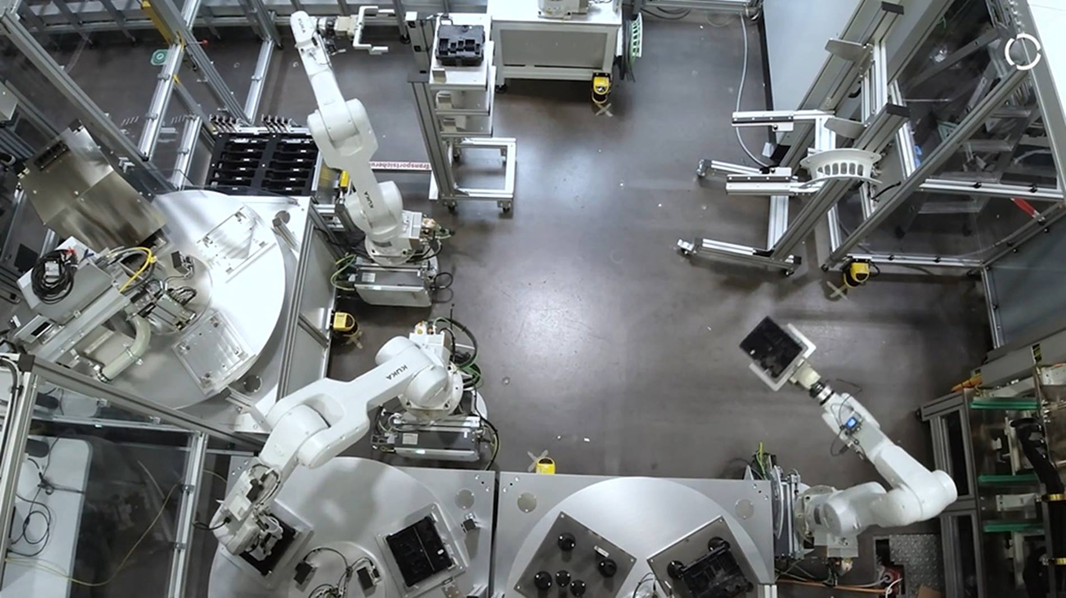
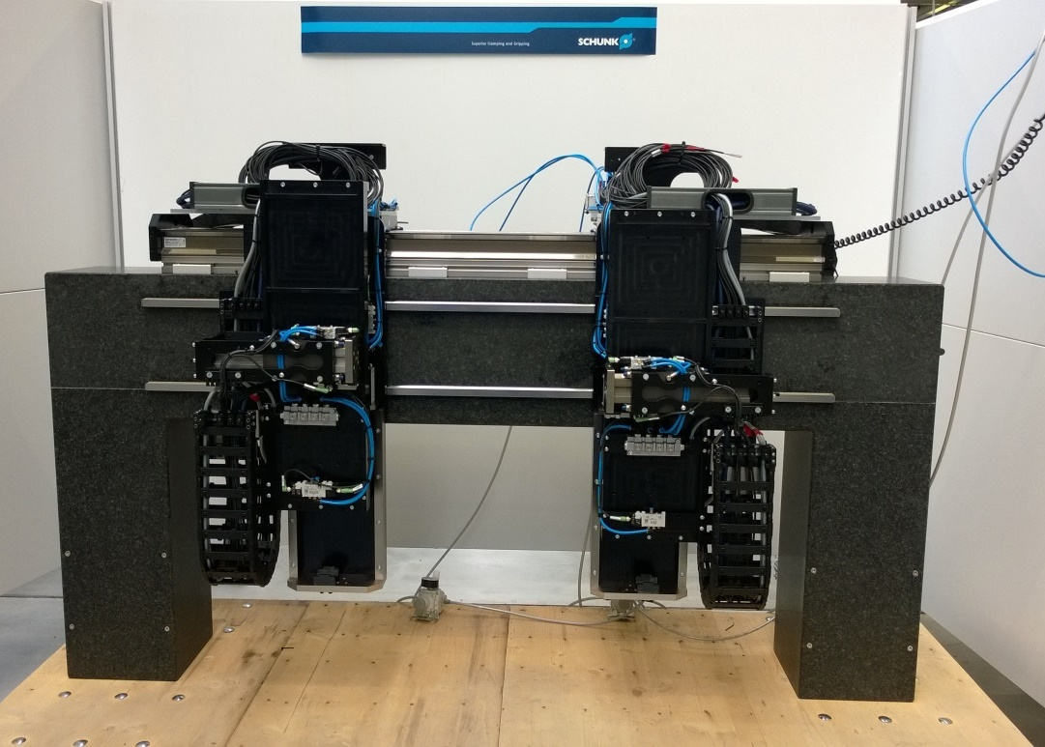
FINAL ASSEMBLY & END-OF-LINE TEST
SCHUNK Electronics
ASSEMBLY SUPERCOMPUTER
Gripping of the plastic housing that is fed to the component inspection
(UN)LOADING OF MEASUREMENT & TEST LINES
Gantry systems on granite
Quelle: KUKA
Notes:
https://www.kuka.com/de-de/branchen/loesungsdatenbank/2023/12/schnaithmann-montage-und-end-of-line-tests-supercomputer

Slide 27
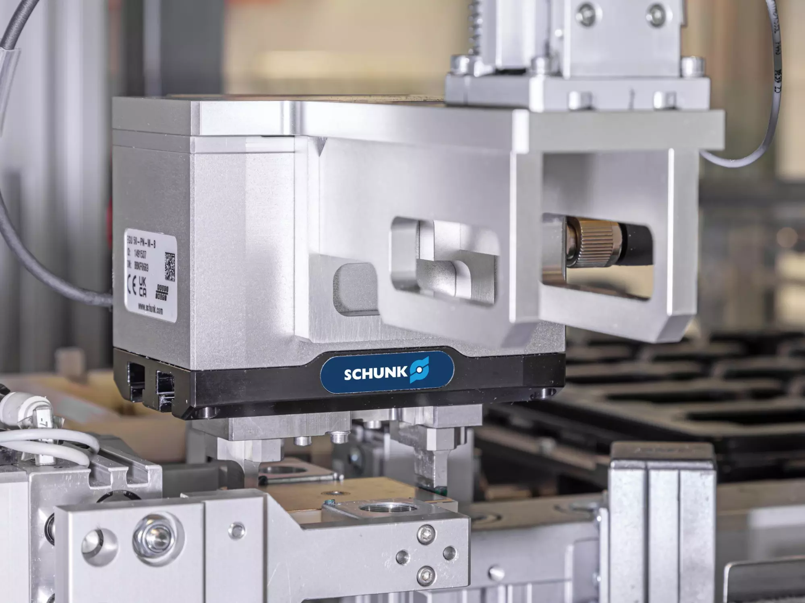
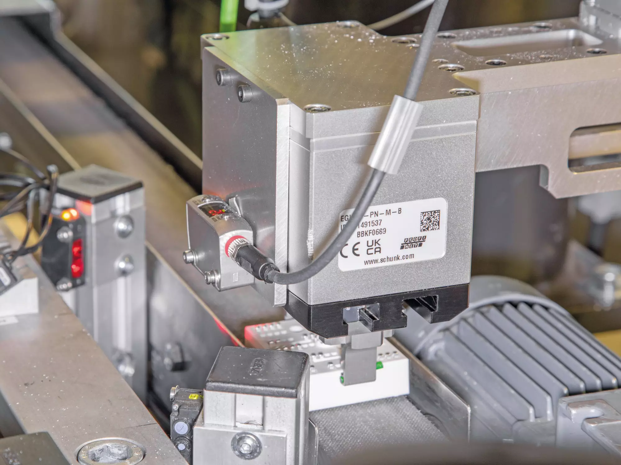
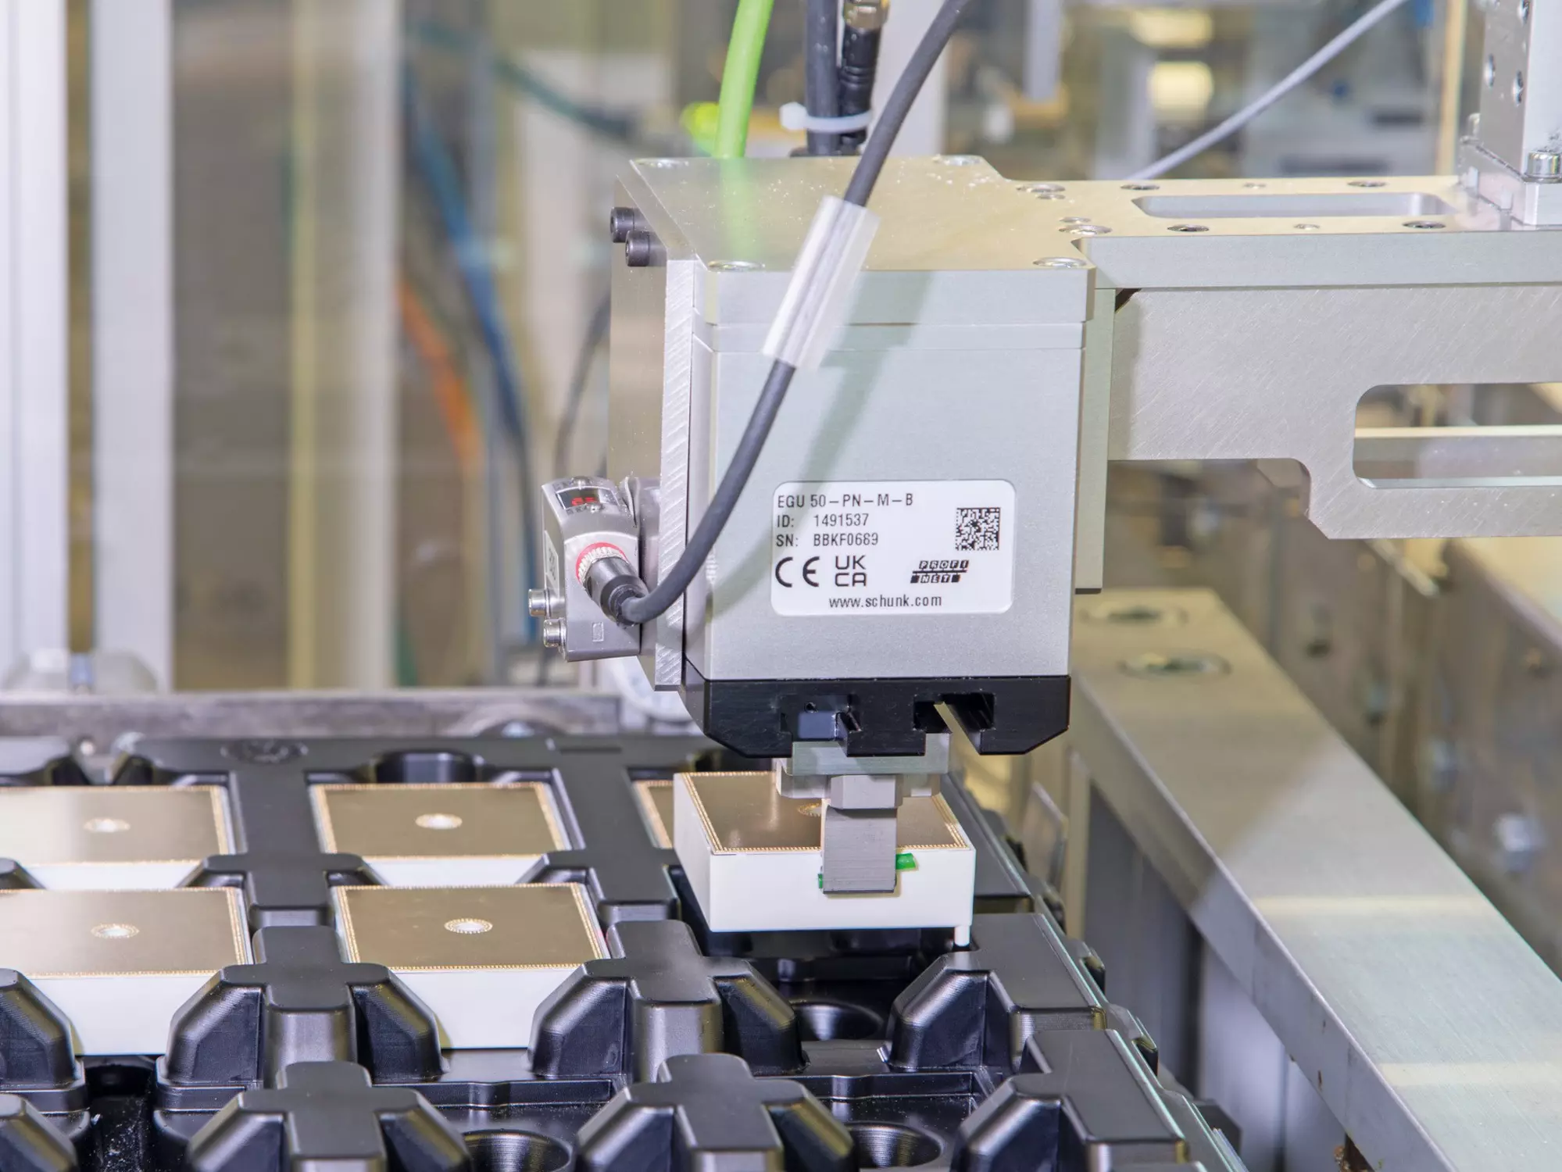
TEST
SCHUNK Electronics
MEASURING LINE FOR POWER ELECTRONICS
Handling of different components with EGU 50
Process:
  Component removal from blister tray
  Depositing on conveyor belt → Measuring line
  Stacking back into trays
Required gripper stroke of 30 – 110 mm for different parts
Easy integration, flexibly adaptable, monitored at all times
Min. 90% of the gripping force in case of emergency stop/power failure
Process reliability with short start-up distance

Slide 28
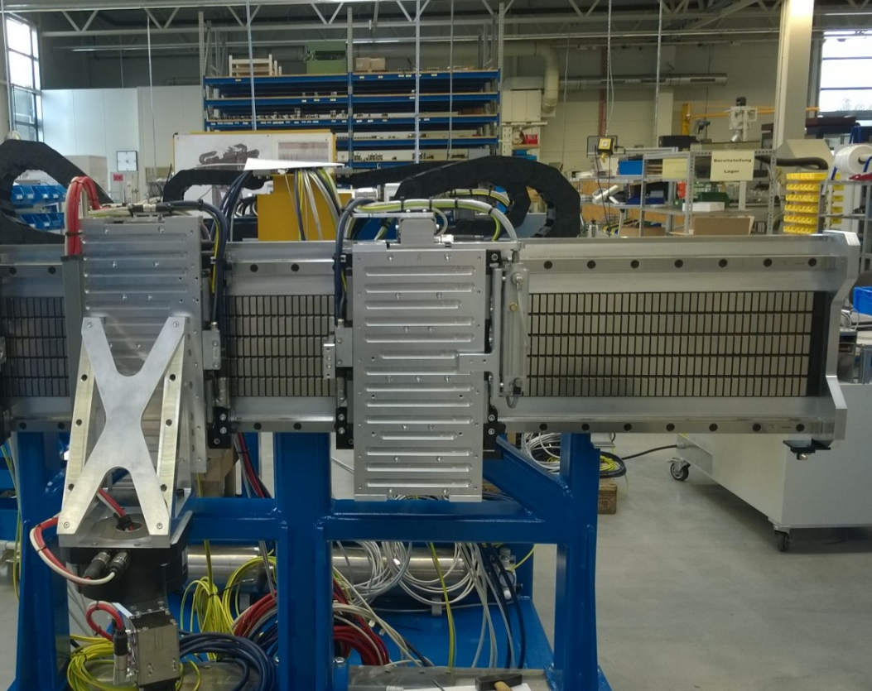



OTHER SOLUTIONS
SCHUNK Electronics
SPECIAL AXES SOLAR CELL PRODUCTION
PALLETIZING OF MINI LAMPS
PCB RACK HANDLING

Slide 29




CoLabs validate applications worldwide
Our competencies: Customer proximity
Feasibility check and documentation by application experts
Live demonstration and customer training
Over 2.500
validated applications
15
Locations around
the world
Over 400
visits and workshops

Slide 31
Vorlage SCHUNK Farben
Primärfarben
Akzentfarbe
0–61–106
0–158–224
188–207–0
Darstellung Öl
bei Werkzeughaltern
Fließtext
Highlightfarbe in Tabellen
0–61–106
0–158–224
188–207–0
216–186–34
Farbhinterlegungen von leise bis laut (z.B. für Infoboxen)
227–227–227
0–61–106
0–158–224
188–207–0

Slide 32
Gestaltungselemente
Beispielpluspunkt

Slide 33






Don’ts
Verwende nur Bilder, deren Lizenz du hast.
→ Hinweise auf der nächsten Folie beachten
Beschneide oder verdecke bei Anwendungsbilder keine wichtigen Bildinhalte.
Das Typenschildlogo muss immer ganz sichtbar sein. Beachte den Schutzraum um das Logo.
Überfrachte die Seiten nicht. Achte auf Klarheit und Erfassbarkeit des Inhalts.
→ Markenwert Klarheit und Qualität
Verwende die Akzentfarbe „Lemon“ wirklich nur als Akzent – nicht inflationär.
Das „Next-Level-Element“ darf nicht un-
proportional skaliert oder verzerrt werden.
Der Winkel beträgt immer 27 Grad

Slide 34



Ressourcen Bildmaterial
Wenn möglich immer SCHUNK-Bildmaterial verwenden,
da SCHUNK alle Rechte an den Bildern besitzt.
Diese findet ihr im SCHUNK-Media-Pool
Alternativ, wenn SCHUNK-Bildmaterial nicht ausreicht, können
Bilder von folgenden Seiten verwendet werden:
pexels.com
pixabay.com
unsplash.com
Die Inhalte sind kostenlos, lizenzfrei und können ohne Nennung des Urhebers verwendet werden.
Dieses Add-In dient dazu, Medien wie Bilder
direkt aus dem Pool in Word oder PowerPoint
einzubinden.
Hier geht’s zur Anleitung:
Canto Add-In Anleitung
Bei der Auswahl ist darauf zu achten, dass die Bilder den SCHUNK-Werten entsprechen.
Keine anstößige, diffamierende, rechtswidrige oder gewaltverherrlichende Inhalte.

